Slide 1
ENGENHARIA DE SOFTWARE I
Universidade Federal de Lavras
Departamento de Ciência da Computação
Prof. Antônio Maria P. de Resende

Slide 2
MODELOS DE PROCESSO DE DESENVOLVIMENTO DE SOFTWARE

Slide 3
Modelos de Processo de Desenvolvimento de Software
Os principais modelos são:
Caótico
Sequencial Linear, Clássico ou Cascata
Prototipação
Espiral
Iterativo
Incremental
Iterativo e Incremental
Técnicas de 4ª geração
Desenvolvimento Baseado em Componentes
Combinando os modelos

Slide 4
Caótico
Não existe nenhuma organização no processo de desenvolvimento de software;
O software somente fica pronto devido a feitos heróicos dos funcionários que tentam fazer com que o produto funcione de qualquer forma;

Slide 5
Ciclo de Vida Clássico
Engenharia de
Sistemas
Análise
Projeto
Codificação
Teste
Manutenção

Slide 6
Vantagens
Uma etapa inicia-se apenas se a etapa anterior estiver completa;
Produção sequencial, em que se vê o produto sendo elaborado passo a passo;

Slide 7
Desvantagens
Os projetos reais raramente seguem o fluxo sequencial que o modelo propõe;
Muitas vezes é difícil para o cliente declarar todas as exigências explicitamente além de não acomodar incertezas naturais de começo de projetos;
O cliente deve ter paciência para esperar a primeira versão do Sistema que estará pronto num ponto tardio do cronograma.

Slide 8
Prototipação
Início
Coleta e refinamento
dos requisitos
Fim
Engenharia do Produto
Projeto
Rápido
Refinamento
do Protótipo
Construção do
Protótipo
Avaliação do
Protótipo pelo
Cliente

Slide 9
Prototipação
Também conhecido como Iterativo
Processo cíclico para especificar:
requisitos definidos pelo usuário
necessidades de hardware e software
Construção rápida dos primeiros modelos
não integrados ao produto final
Após o término é feita a definição do sistema com focando os demais requisitos de qualidade

Slide 10
Prototipação
O objetivo é entender os objetivos do sistema. Começa com requisitos vagamente entendidos.
A primeira fase prevê o desenvolvimento de um programa para o usuário experimentar.
No entanto, o objetivo aqui é estabelecer os requisitos do sistema.
O software deve ser reimplementado na fase seguinte.

Slide 11
Prototipação
A construção de protótipos com os quais os usuários possam brincar é uma idéia bastante atrativa:
Para sistemas grandes e complicados.
Quando não existe um sistema anterior ou um sistema manual que ajude a especificar os requisitos.
Os objetivos do protótipo devem estar bem claros antes do início da codificação. Possíveis objetivos:
Entender os requisitos dos usuários.
Definir a interface com os usuários.
Demonstrar a viabilidade do sistemas para os gerentes.

Slide 12
Prototipação
Á prototipação pode ser descartável ou reaproveitável
Descartável - todo o projeto é descartado após compreender os requisitos do usuário e um sistema é construído a partir do início.
Reaproveitável - parte do protótipo é aproveitado na construção do projeto final. Por exemplo, o código das interfaces podem ser reaproveitado.

Slide 13
Prototipação
Tipos de Protótipos
Protótipo de Apresentação - oferece suporte ao início do projeto e é usado para convencer o cliente de que o futuro sistema é viável e que a interface do usuário se adequa aos requisitos. Na maioria dos casos é usado para mostrar visão que o usuário têm do sistema e revelar aspectos importantes da interface.
Protótipo Autêntico - é um sistema de software provisório e funcional, geralmente projetado para ilustrar aspectos específicos da interface de usuários ou parte da funcionalidade, ajudando na compreensão dos problemas envolvidos.

Slide 14
Prototipação
Tipos de Protótipos:
Protótipo Funcional -- é derivado do modelo do domínio do problema ou da especificação do software e serve para ajudar à equipe de desenvolvimento compreender questões relacionadas com a construção do sistema. Esse protótipo não interessa aos usuários.
Sistema Piloto - é usado não apenas com propósitos ilustrativos, mas como um núcleo básico operacional do sistema. Esse sistema deve ser instalado no ambiente de aplicação e experimentado com os usuários.

Slide 15
Prototipação
Uma decisão importante a ser tomada é escolher o que será e o que não será parte do protótipo.
Não é economicamente viável implementar todo o sistema!
Os objetivos do protótipo são o ponto de partida.

Slide 16
Prototipação: o que incluir no protótipo?
Algumas possibilidades:
Implementar todas as funções do sistema mas com um número reduzido de detalhes.
Implementar um subconjunto das funções, possivelmente com um número maior de detalhes.
Desconsiderar requisitos associados a velocidade, espaço, confiabilidade, etc.
A menos que o objetivo do protótipo seja definir a interface com o usuário, desconsiderar a parte de manipulação de erros.

Slide 17
Prototipação
A prototipação é um processo que capacita o desenvolvedor a criar um modelo do software que será implementado. O modelo pode assumir uma das três formas.
Um protótipo em papel ou modelo baseado em PC que retrata a interação homem-máquina de uma forma que capacita o usuário a entender quanta interação ocorrerá
Um protótipo de trabalho que implementa algum subconjunto da função exigida do software desejado;
Um programa existente que executa parte ou toda a função desejada, mas que tem outras características que serão melhoradas em um novo esforço e desenvolvimento.

Slide 18
Quando usar a Prototipação
Quando o cliente definiu um conjunto de objetivos gerais para o software mas não identificou requisitos de entrada, processamento e saída detalhados.
Quando o desenvolvedor pode não ter certeza da eficiência de um algoritmo, da adaptabilidade de um sistema operacional ou da forma que a interação homem-máquina deve assumir.

Slide 19
Prototipagem: possíveis vantagens
Melhoram a qualidade da especificação de requisitos, reduzindo o custo com manutenção.
O treinamento dos usuários pode ser feito antes do produto ficar pronto.
Partes do protótipo podem ser usadas no desenvolvimento do sistema final.
A interface e as funcionalidades são muito bem definidos junto ao usuário

Slide 20
Prototipagem: possíveis desvantagens
Em geral o grande argumento contra a construção de protótipos é o custo.
A construção do protótipo atrasa o início da implementação do sistema final.
Atrasos são um dos maiores problemas dos projetos de software.
Construir um protótipo pode não ser tão mais rápido assim do que construir o sistema final.
Se os ambientes utilizados forem diferentes este custo será um custo extra.

Slide 21
Prototipagem: possíveis desvantagens
O cliente vê algo que parece ser uma versão do software desejado e não entende porque o produto precisa ser reconstruído.
A tendência é o cliente exigir que pequenos acertos sejam feitos para que o protótipo se transforme no sistema final.
Freqüentemente a gerência cede ...
Muitas das concessões feitas na implementação do protótipo visando a construção rápida podem vir a fazer parte do sistema final.
Utilização de linguagens, ferramentas, algoritmos, etc. que sejam inadequados e/ou ineficientes.

Slide 22
O Modelo Espiral
Foi criado visando abranger as melhores características do modelo clássico e da prototipagem.
Acrescenta aspectos gerenciais ao processo de desenvolvimento de software.
análise de riscos em intervalos regulares do processo de desenvolvimento de software;
planejamento;
controle;
tomada de decisão.

Slide 23
Fases do modelo espiral
Definição dos objetivos
Objetivos específicos para a fase do projeto são identificadas
Avaliação e redução do risco
Os riscos principais são identificados, analisados e busca-se informações para reduzir estes riscos
Desenvolvimento e validação
Escolha de um modelo apropriado para a fase do desenvolvimento
Planejamento
O projeto é revisto e planos são feitos para o próximo passo da espiral

Slide 24
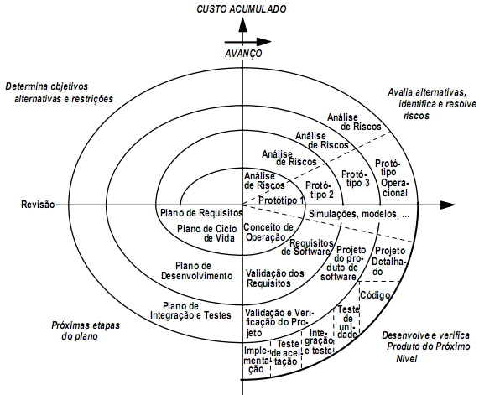
O Modelo Espiral

Slide 25
O Modelo Espiral
Observações:
De um certo modo este modelo é semelhante à programação exploratória.
A cada ciclo da espiral, versões progressivamente mais completas do software são construídas;
Antes de cada ciclo, uma análise de riscos é feita;
Ao fim de cada ciclo é feita uma avaliação se deve-se prosseguir para o próximo ciclo.

Slide 26
O Modelo Espiral: risco
O que é risco? Difícil de se definir precisamente!
Qualquer coisa que possa sair errado.
Conseqüência de informação inadequada.
O risco de uma atividade é a medida de incerteza do resultado desta atividade.
O risco está associado com a quantidade de informação disponível: quanto menos informação, maior o risco.
Riscos são resolvidos por ações que descubram ou gerem informações que reduzam o grau de incerteza.
Há quem defenda que a tarefa principal dos gerentes de projetos de software é a minimização dos riscos.

Slide 27
Formulário padrão para uma volta da espiral
Objetivos
Limitações
Alternativas
Riscos
Resolução do risco
Resultados
Planos
Compromisso

Slide 28
Ex.: Catálogo de Componentes
Objetivo
Obter um catálogo de componentes de software
Limitações
Dentro de uma ano
Deve suportar os tipos de componentes existentes Custo total menor que R$ 100. 000,00
Alternativas
Comprar um software existente para recuperação de informação
Comprar uma banco de dados e desenvolver uma catálogo usando o banco de dados
Desenvolver um catálogo de propósito especial

Slide 29
Ex.: Catálogo de Componentes (cont)
Riscos
Pode ser impossível obtê-lo de acordo com as limitações impostas.
A funcionalidade do catálogo pode ser inapropriada
Resolução do risco
Desenvolver um catálogo de um protótipo (usando L4G e SGBD existente) para clarificar requisitos .
Contratar consultores para relatar as capacidades atuais dos sistemas de recuperação de informação.
Relaxar as limitações de prazo

Slide 30
Ex.: Catálogo de Componentes (cont)
Resultados
Sistemas de recuperação de informação são inflexíveis.
Requisitos identificados não podem ser alcançados.
Protótipo utilizando o o SGBD pode ser estendido para completar o sistema
O desenvolvimento de uma catálogo de propósito especial pode ser muito caro
Planos
Desenvolver o catálogo utilizando SGBD existente, estendendo o protótipo e melhorando a interface com o usuário.
Compromisso
Patrocinar o mais 12 meses de desenvolvimento

Slide 31
Vantagens do modelo espiral
Foca atenção nas opções de reuso
Foca atenção em eliminação precoce de erros
Qualidade desde o início
Integra desenvolvimento e manutenção

Slide 32
Desvantagens do modelo espiral
Contrato de desenvolvimento geralmente já especifica o modelo de processo e produtos (deliverables)
É difícil convencer gerentes de que todo este processo é controlável
Requer experiência em avaliação de risco
Precisa de refinamento para uso geral

Slide 33
Iterativo
O modelo Iterativo desenvolve um software através de refinamentos sucessivos
Os modelos Prototipação e Espiral são exemplos de modelos de processos iterativos

Slide 34
Incremental
Modelagem
do Negócio
Modelagem
do Negócio
Modelagem
dos Dados
Modelagem
dos Dados
Modelagem
de Processos
Modelagem
de Processos
Geração do
Aplicativo
Geração do
Aplicativo
Testes
Testes
60-90 dias
60-90 dias

Slide 35
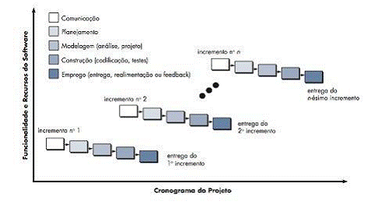
Incremental

Slide 36
O modelo incremental
O modelo incremental combina elementos do modelo cascata (aplicado repetidamente) com a filosofia iterativa da prototipação
O objetivo é trabalhar junto do usuário para descobrir seus requisitos, de maneira incremental, até que o produto final seja obtido

Slide 37
O modelo incremental
A versão inicial é frequentemente o núcleo do produto (a parte mais importante)
A evolução acontece quando novas características são adicionadas à medida que são sugeridas pelo usuário
Este modelo é importante quando é difícil estabelecer a priori, uma especificação detalhada dos requisitos

Slide 38
O modelo incremental
O modelo incremental é mais apropriado para sistemas pequenos
As novas versões podem ser planejadas de modo que os riscos técnicos possam ser administrados (Ex. disponibilidade de determinado hardware)

Slide 39
Vantagens
Entregas parciais facilitam a identificação e correção de erros entre os componentes do software.
Necessidades não especificadas nas fases iniciais podem ser desenvolvidas nos incrementos.
Cada iteração produz um conjunto de itens utilizáveis.
Os feedbacks de iterações anteriores podem ser usados nos próximos incrementos.
Os incrementos podem ser desenvolvidos por menos profissionais.
Entrega dos incrementos permite o cumprimento do prazo especificado.
Facilita a manutenção dos “módulos”.

Slide 40
Desvantagens
Número de iterações não pode ser definido no início do processo.
O fim do processo não pode ser previamente definido.
Gerenciamento e manutenção do sistema completo podem se tornar complexos.
Gerenciamento do custo é mais complexo devido ao número de iterações (verba pode acabar).

Slide 41
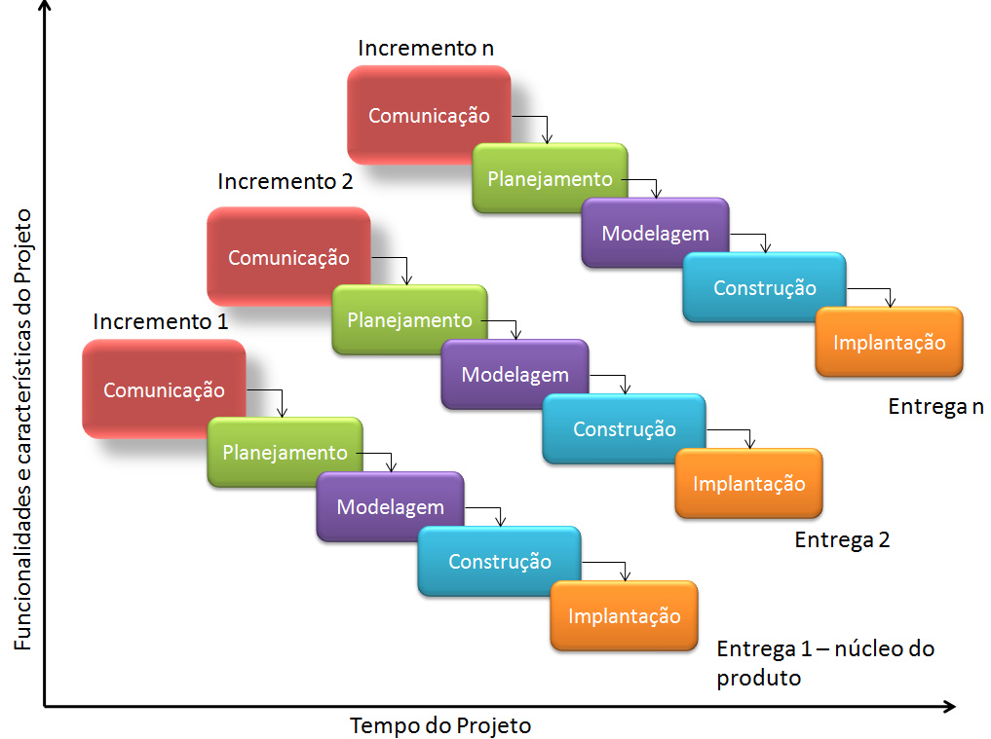
Iterativo e Incremental

Slide 42
Iterativo e Incremental
Reúne as características dos dois modelos citados anteriormente.
Os requisitos são quebrados em conjuntos menores e há iteração com o cliente. A cada iteração há validação do sistema, adaptações e correções de erros, implantação nova versão e nova coleta de informações com o cliente.

Slide 43
Iterativo e Incremental (Vantagens)
Divide os requisitos em subconjuntos de requisitos e implementa esses conjuntos um de cada vez
O trabalho como um todo é dividido em trabalhos menores.
Facilita atender a priorização setores para automação
Gerenciamento do desenvolvimento mais fácil
A iteração com o cliente evita descobrir funcionalidades erradas apenas no final do projeto.

Slide 44
Iterativo e Incremental (Desvantagens)
Cada fase de uma iteração é rígida e não se sobrepõem uns aos outros.
Podem surgir problemas relativos à arquitetura do sistema, porque nem todos os requisitos estão reunidos na frente de todo o ciclo de vida do software.
O modelo Incremental precisa ser relativamente pequeno.
É preciso tomar cuidado com o aparecimento de novos requisitos (aumento de escopo) durante a iteração com o cliente.

Slide 45
Rapid Application Development -RAD
Modelagem do negócio: definição das atividades a serem executadas e seus requisitos de informação
Modelagem dos dados – Definição dos objetos de dados que suportam o negócio
Modelagem do tratamento da informação – Descrição dos processos de manipulação dos objetos de dados
Geração da aplicação – usando técnicas de geração de código e bibliotecas de componentes
Testes – Tempo de testes reduzido devido ao uso de componentes

Slide 46
RAD
Pontos positivos
uso de componentes
redução do tempo
Pontos negativos
tamanho da equipe
necessidade de comprometimento
não adequada a projetos de risco

Slide 47

Desenvolvimento Baseado em Componentes
Os requisitos são agrupados em componentes;
Procura-se pelos componentes no mercado e na própria empresa;
Testa-se os componentes disponíveis;
Seleciona-se o componente;
Integra-o a solução;

Slide 48
Vantagens
Componentes já foram testados pelo fabricante;
Componentes já estão em uso em outros sistemas e, portanto, muito mais testados;
Capaz de acelerar o desenvolvimento de software;

Slide 49
Desvantagens
Controle sobre o software fica limitado, caso não se tenha o código fonte do componente.
O custo final do software passa a depender do custo dos componentes definidos por terceiros.
Risco comercial em não mais ter o componente a disposição ou comercializado.

Slide 50
Combinando Modelos de Processos
Não é preciso seguir apenas um modelo, a empresa pode criar o processo que desejar.
É possível usar prototipação para levantar requisitos e partir para um desenvolvimento iterativo e incremental, por exemplo.
Cada empresa faz o seu processo conhecendo alguns modelos, suas vantagens e desvantagens
Exemplo de modelos de processos no mercado: RUP e EUP

Slide 51
Código de Ética Profissional
Conjunto de regras e princípios a serem seguidos pelos profissionais da área.
Moral/Ética/Legal – tratar conflito
Querer/Poder/Dever – tratar conflito
A SBC tem um código de Ética.
A IEEE tem um código de Ética.

Slide 52
Ética dos Profis. de Computação
Art. 1º : Contribuir para o bem-estar social, promovendo, sempre que possível, a inclusão todos setores da sociedade.
Art. 2º : Exercer o trabalho profissional com responsabilidade, dedicação, honestidade e justiça, buscando sempre a melhor solução.
Art. 3º : Esforçar-se para adquirir continuamente competência técnica e profissional, mantendo-se sempre atualizado com os avanços da profissão.

Slide 53
Ética dos Profis. de Computação
Art. 4º : Atuar dentro dos limites de sua competência profissional e orientar-se por elevado espírito público.
Art. 5º : Guardar sigilo profissional das informações a que tiver acesso em decorrência das atividades exercidas.
Art. 6º : Conduzir as atividades profissionais sem discriminação, seja de raça, sexo, religião, nacionalidade, cor da pele, idade, estado civil ou qualquer outra condição humana.
Art. 7º : Respeitar a legislação vigente, o interesse social e os direitos de terceiros.

Slide 54
Ética dos Profis. de Computação
Art. 8º: Honrar compromissos, contratos, termos de responsabilidade, direitos de propriedade, copyrights e patentes.
Art. 9º : Pautar sua relação com os colegas de profissão nos princípios de consideração, respeito, apreço, solidariedade e da harmonia da classe.
Art. 10: Não praticar atos que possam comprometer a honra, a dignidade, privacidade de qualquer pessoa.
Art. 11: Nunca apropriar-se de trabalho intelectual, iniciativas ou soluções encontradas por outras pessoas.
Art. 12: Zelar pelo cumprimento deste código.

